Slide 1
ẾCH CON VỀ NHÀ
By: Hương Thảo

Slide 2
Đến bài mới

Slide 3
CÂU HỎI:
8 gồm 4 và mấy?
2
4
1
3

Slide 4
CÂU HỎI:
Có bao nhiêu viên kẹo đỏ và vàng trong hình?
4 Và 5
3 và 3
2 và 3
3 và 4

Slide 5
CÂU HỎI:
Điền dấu thích hợp vào dấu ? 1 ? 3
Không có đáp án đúng
>
=
<

Slide 6
CÂU HỎI:
9 gồm 5 và mấy?
1
4
2
3

Slide 7
CHỦ ĐỀ 2
Làm quen với một số hình phẳng
BÀI 7: HÌNH VUÔNG, HÌNH TRÒN, HÌNH TAM GIÁC, HÌNH CHỮ NHẬT

Slide 8
TIẾT 1

Slide 9
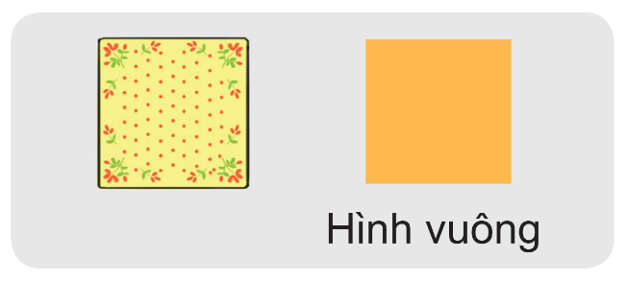
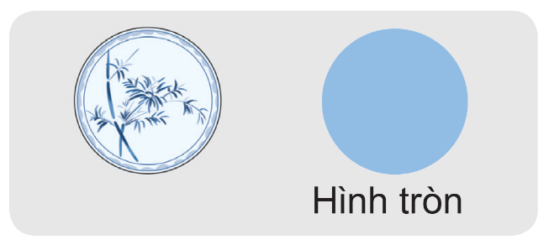
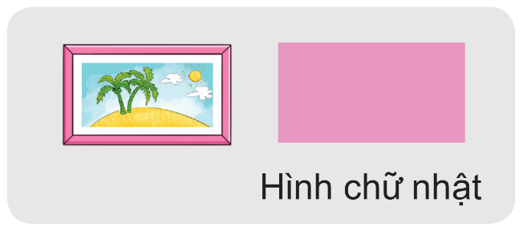

Slide 10
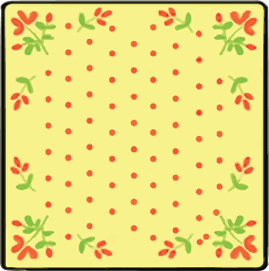
Hình vuông

Slide 11
Hình tròn

Slide 12
Hình tam giác

Slide 13
Hình chữ nhật

Slide 14
Mỗi đồ vật có dạng hình gì?
Hình vuông
Hình tròn
Hình chữ nhật
Hình tam giác

Slide 15
Những hình nào là hình tròn?
A
B
C
D
E

Slide 16
Củng cố bài học
Hương Thảo: tranthao121004@gmail.com

